Slide 1
Охрана труда в МБОУ «Урахчинская ООШ»

Slide 2
В преддверии Всемирного дня охраны труда (28 апреля) в Урахчинской ООШ традиционно проводятся информационно-просветительские и контрольные мероприятия. Акцент делается на профилактику производственного травматизма: организуются тематические семинары, конкурсы рисунков, проверки рабочих мест, инструктажи и смотры-конкурсы профмастерства
Мероприятия направлены на создание безопасной производственной среды и повышение культуры безопасности у сотрудников.

Slide 3
План ко Всемирному дню охраны труда (28 апреля) в
МБОУ «Урахчинская ООШ»
Рыбно-Слободского района РТ
Тема 2026 года —
«Благоприятная психосоциальная рабочая среда».
1. Подготовительный этап (за 1-2 недели):
Оформление стендов: Размещение информации о Всемирном дне охраны труда, правилах безопасного поведения в школе и дома.
Конкурсы: Организация выставки детских рисунков «Охрана труда глазами детей» и конкурса плакатов/стенгазет «Безопасность труда — это важно!».
Аудит: Проведение комплексного осмотра зданий, сооружений, учебных классов, мастерских и территории школы на предмет безопасности.
2. Основные мероприятия (28 апреля или в течение недели):
Для сотрудников:
Проведение внеплановых инструктажей и обучения по технике безопасности.
Круглый стол «Благоприятная психосоциальная среда в образовании: снижение стресса и выгорания» (тема 2026 г.).
Награждение грамотами сотрудников, ответственных за безопасные условия труда.
Для учащихся:
Тематические классные часы «Профессии безопасные и опасные».
Мастер-классы по оказанию первой доврачебной помощи.
Показ учебных фильмов и видеороликов по основам безопасности.
Уроки профориентации, посвященные культуре безопасности на рабочих местах.
3. Итоговый этап:
Подведение итогов: Награждение победителей конкурсов рисунков и плакатов.

Slide 4
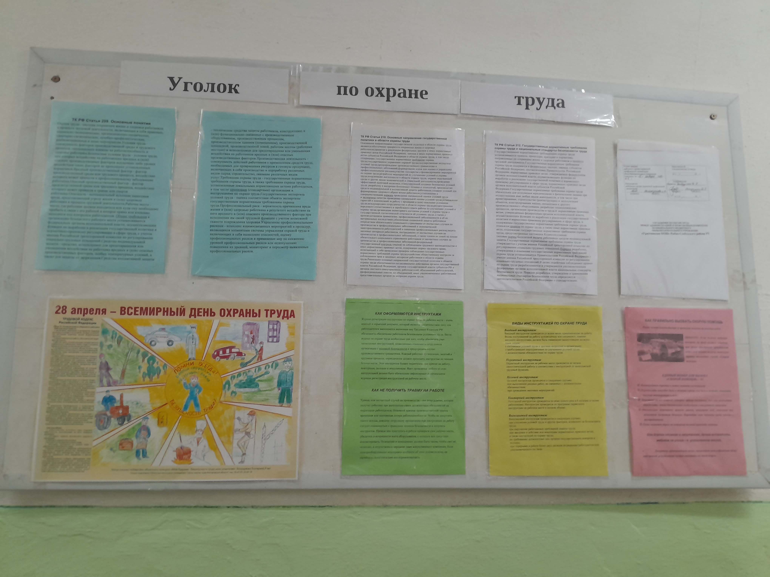
Оформление стендов:
Размещение информации о Всемирном дне охраны труда, правилах безопасного поведения в школе и дома.

Slide 5
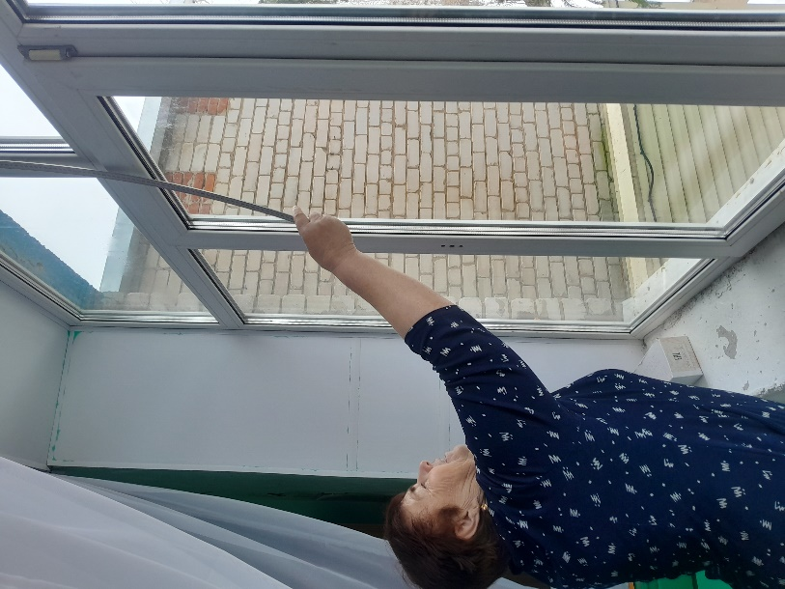
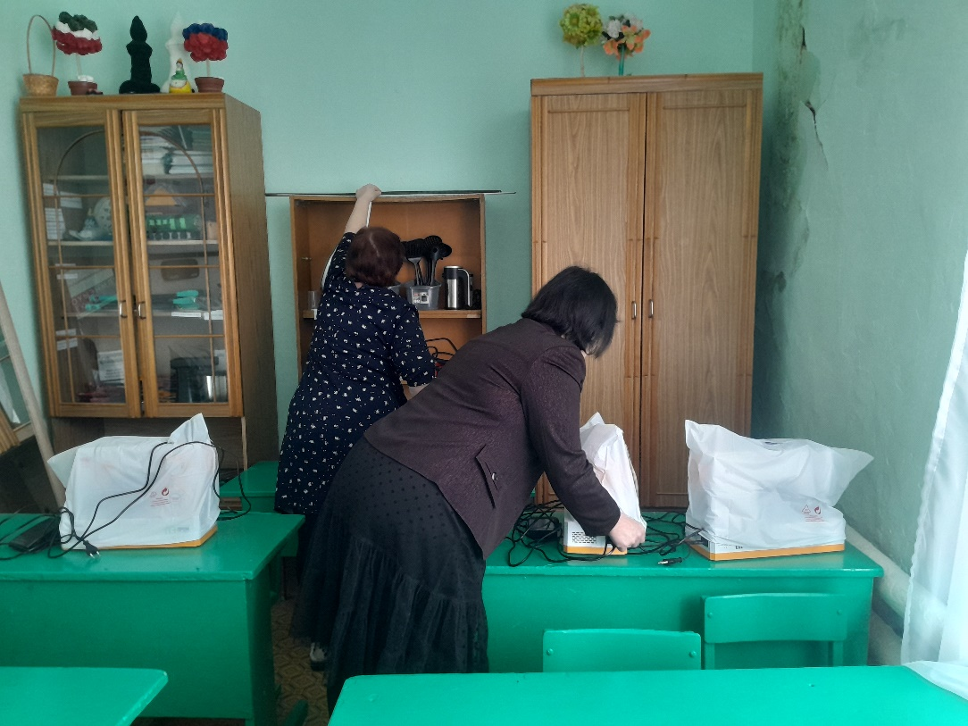
Проведение комплексного осмотра зданий, сооружений, учебных классов, мастерских и территории школы на предмет безопасности.

Slide 6
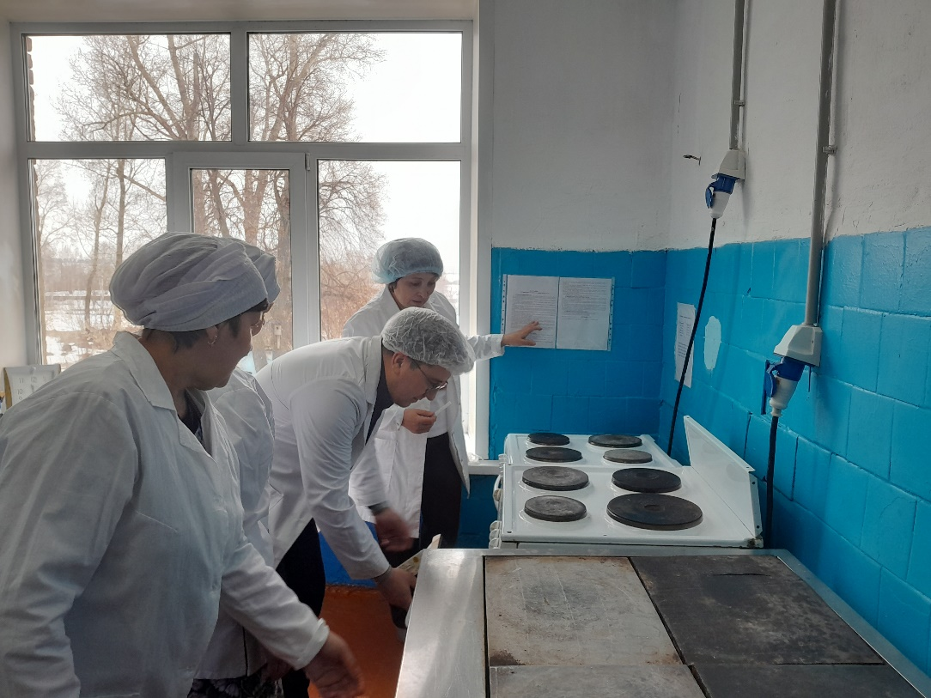
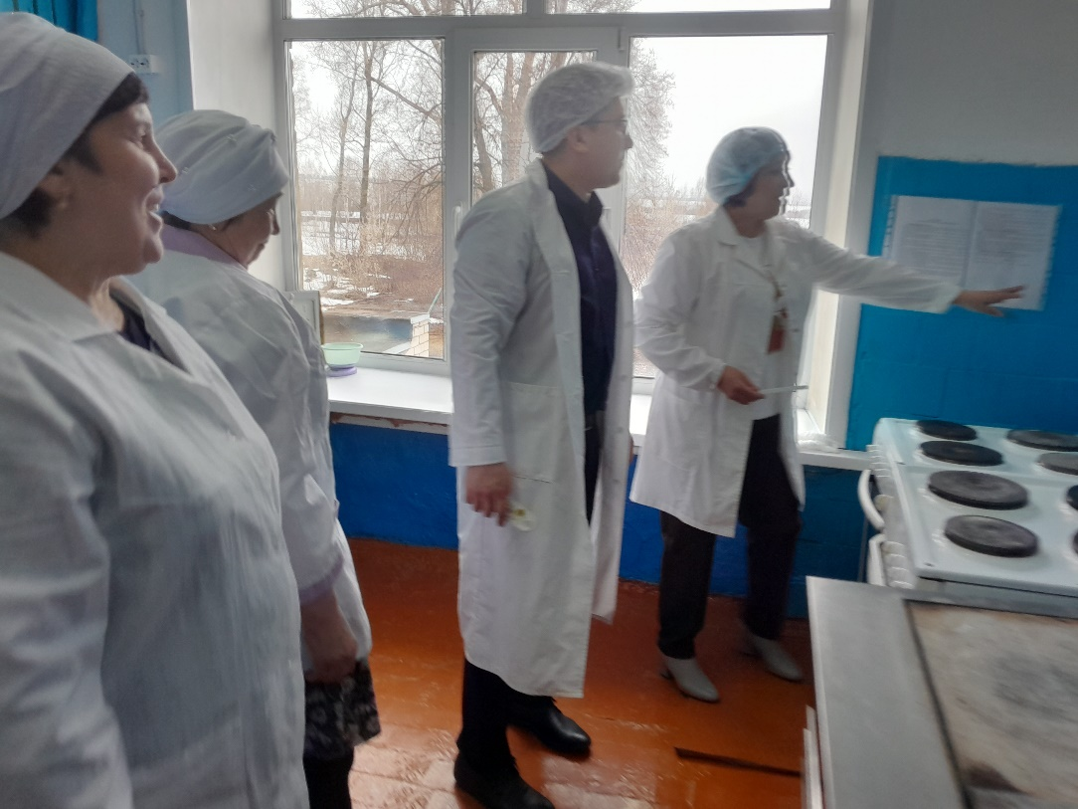
Проведение комплексного осмотра зданий, сооружений, учебных классов, мастерских и территории школы на предмет безопасности.

Slide 7
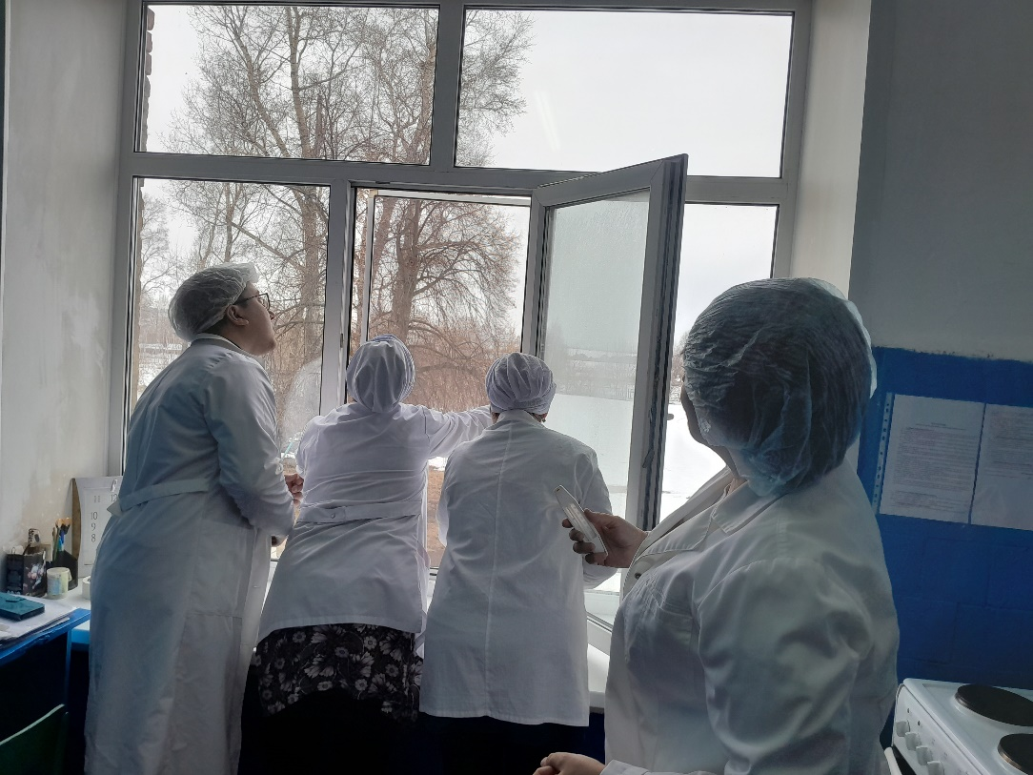
Проведение внеплановых инструктажей и обучения по технике безопасности.

Slide 8
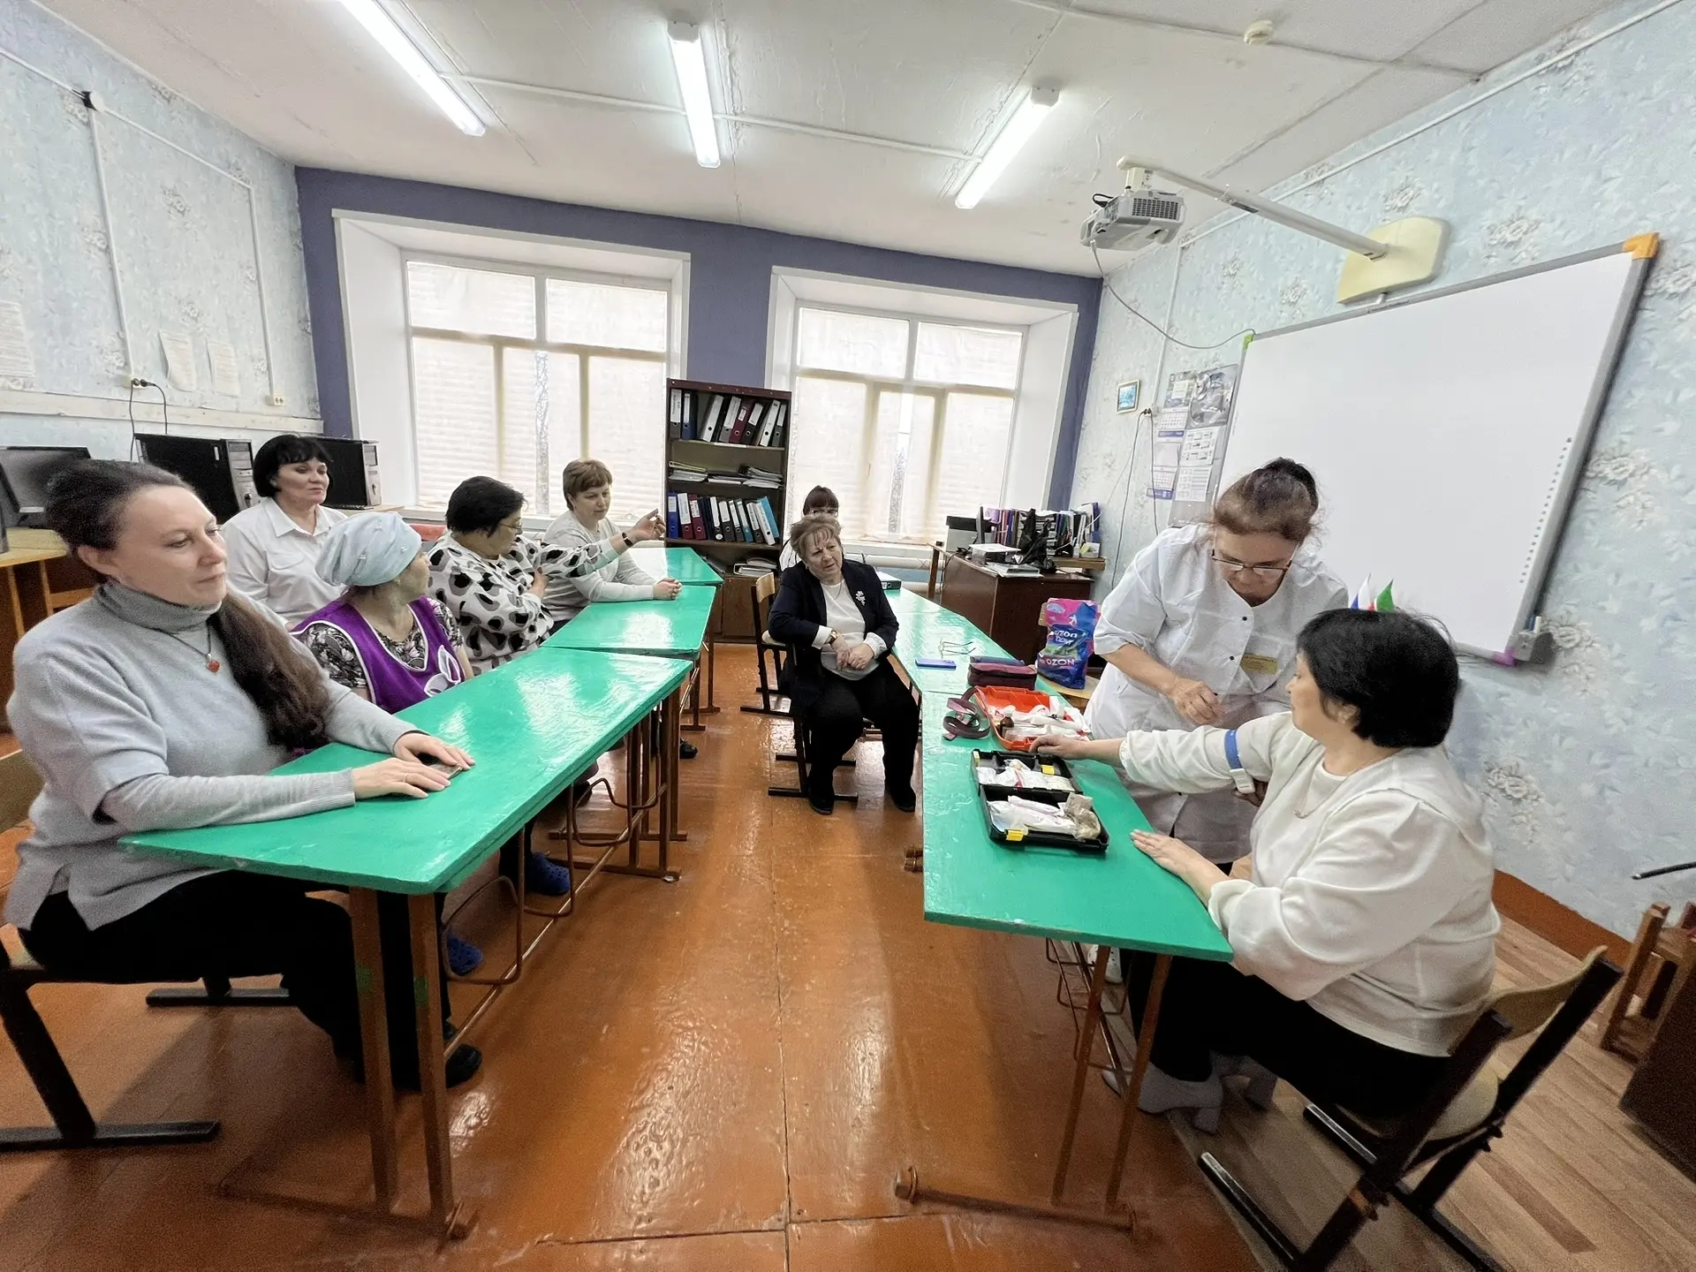
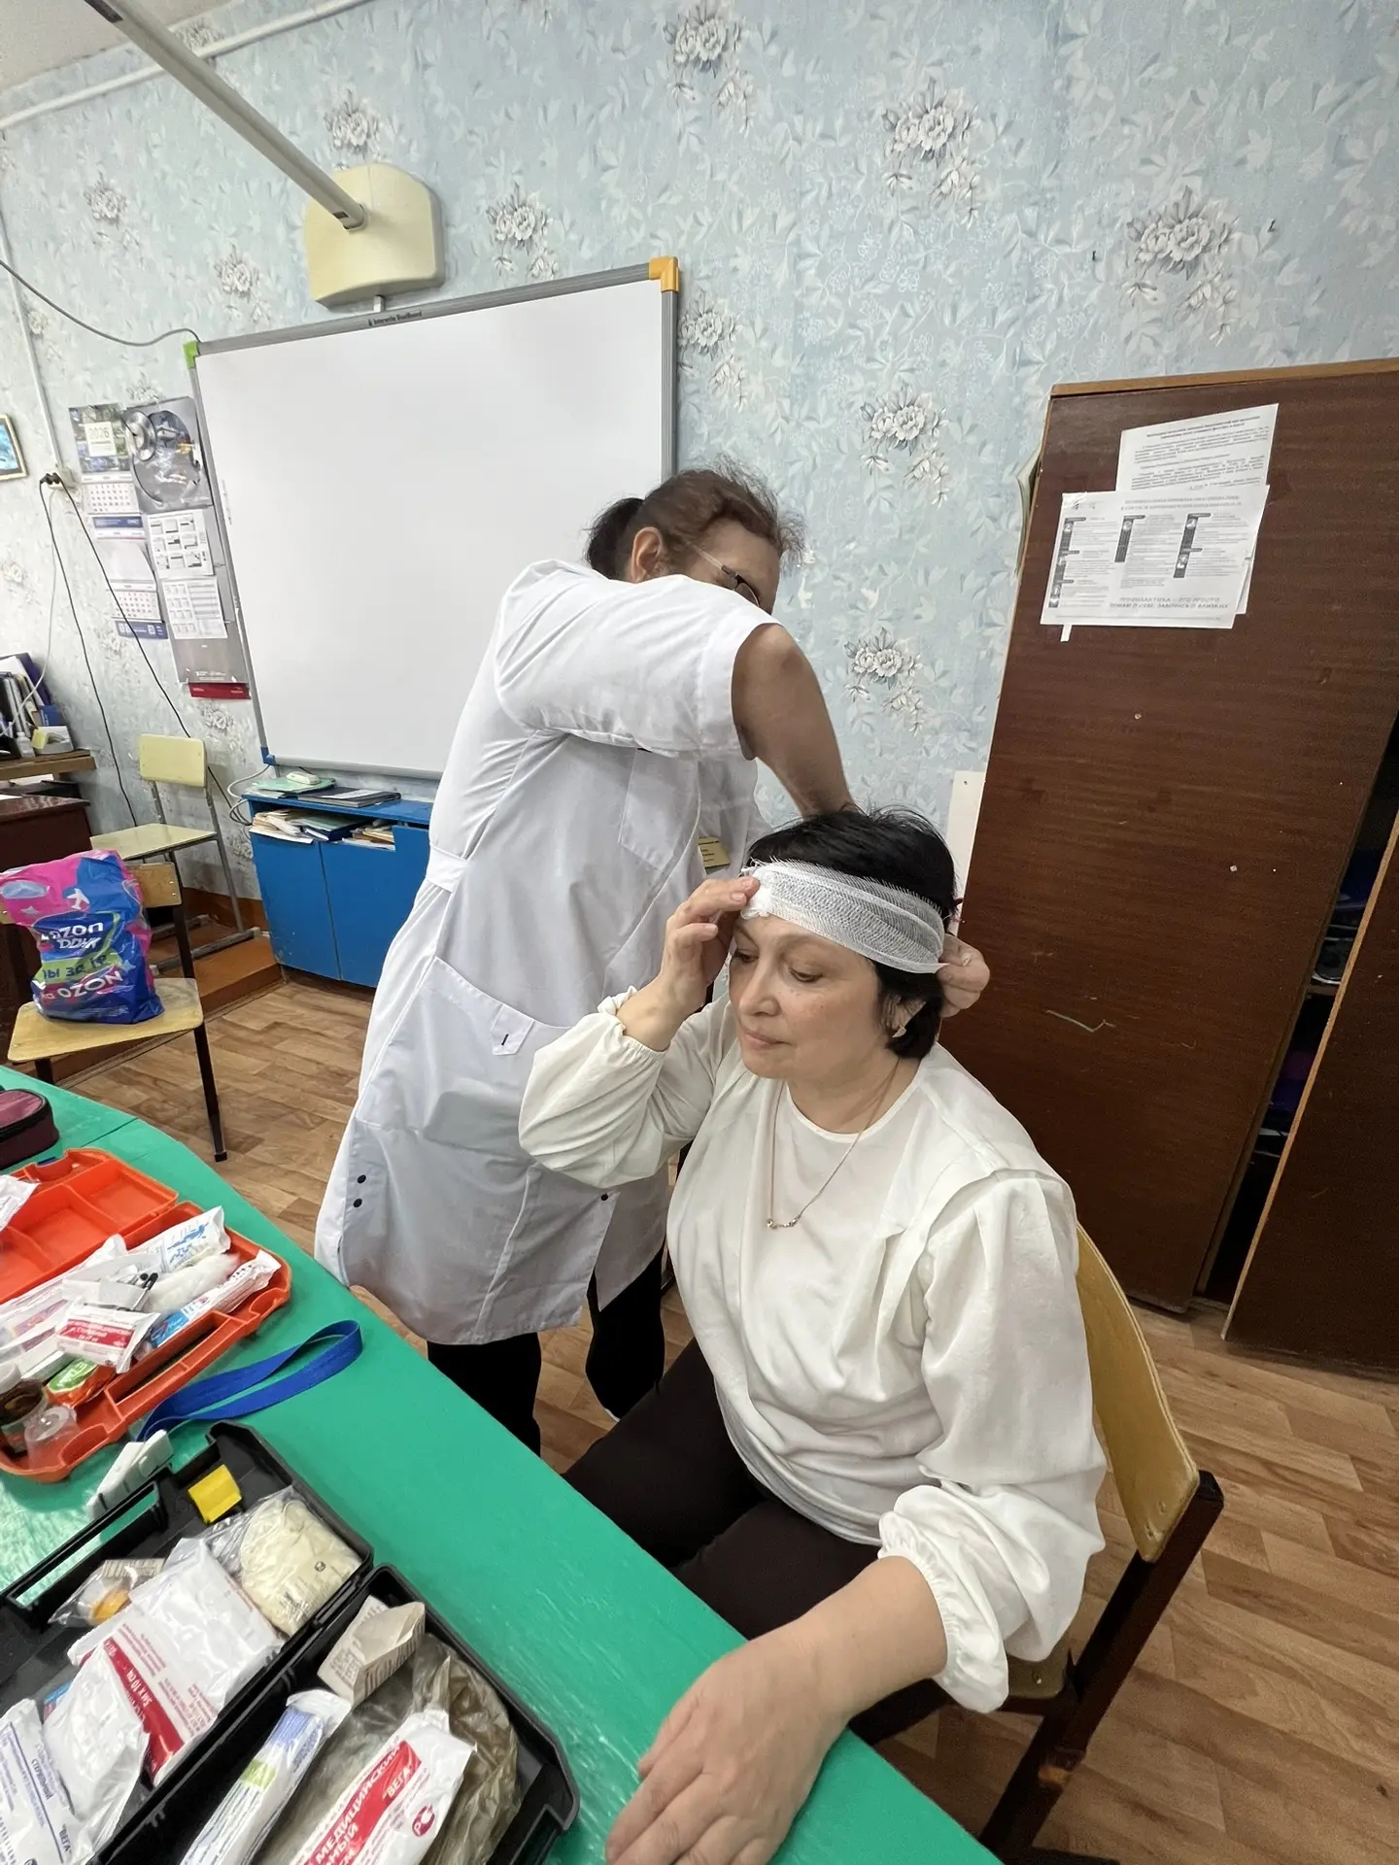
Мастер-классы по оказанию первой доврачебной помощи.
Пригласили фельдшера ФАП
Гараеву Э.Ю.

Slide 9
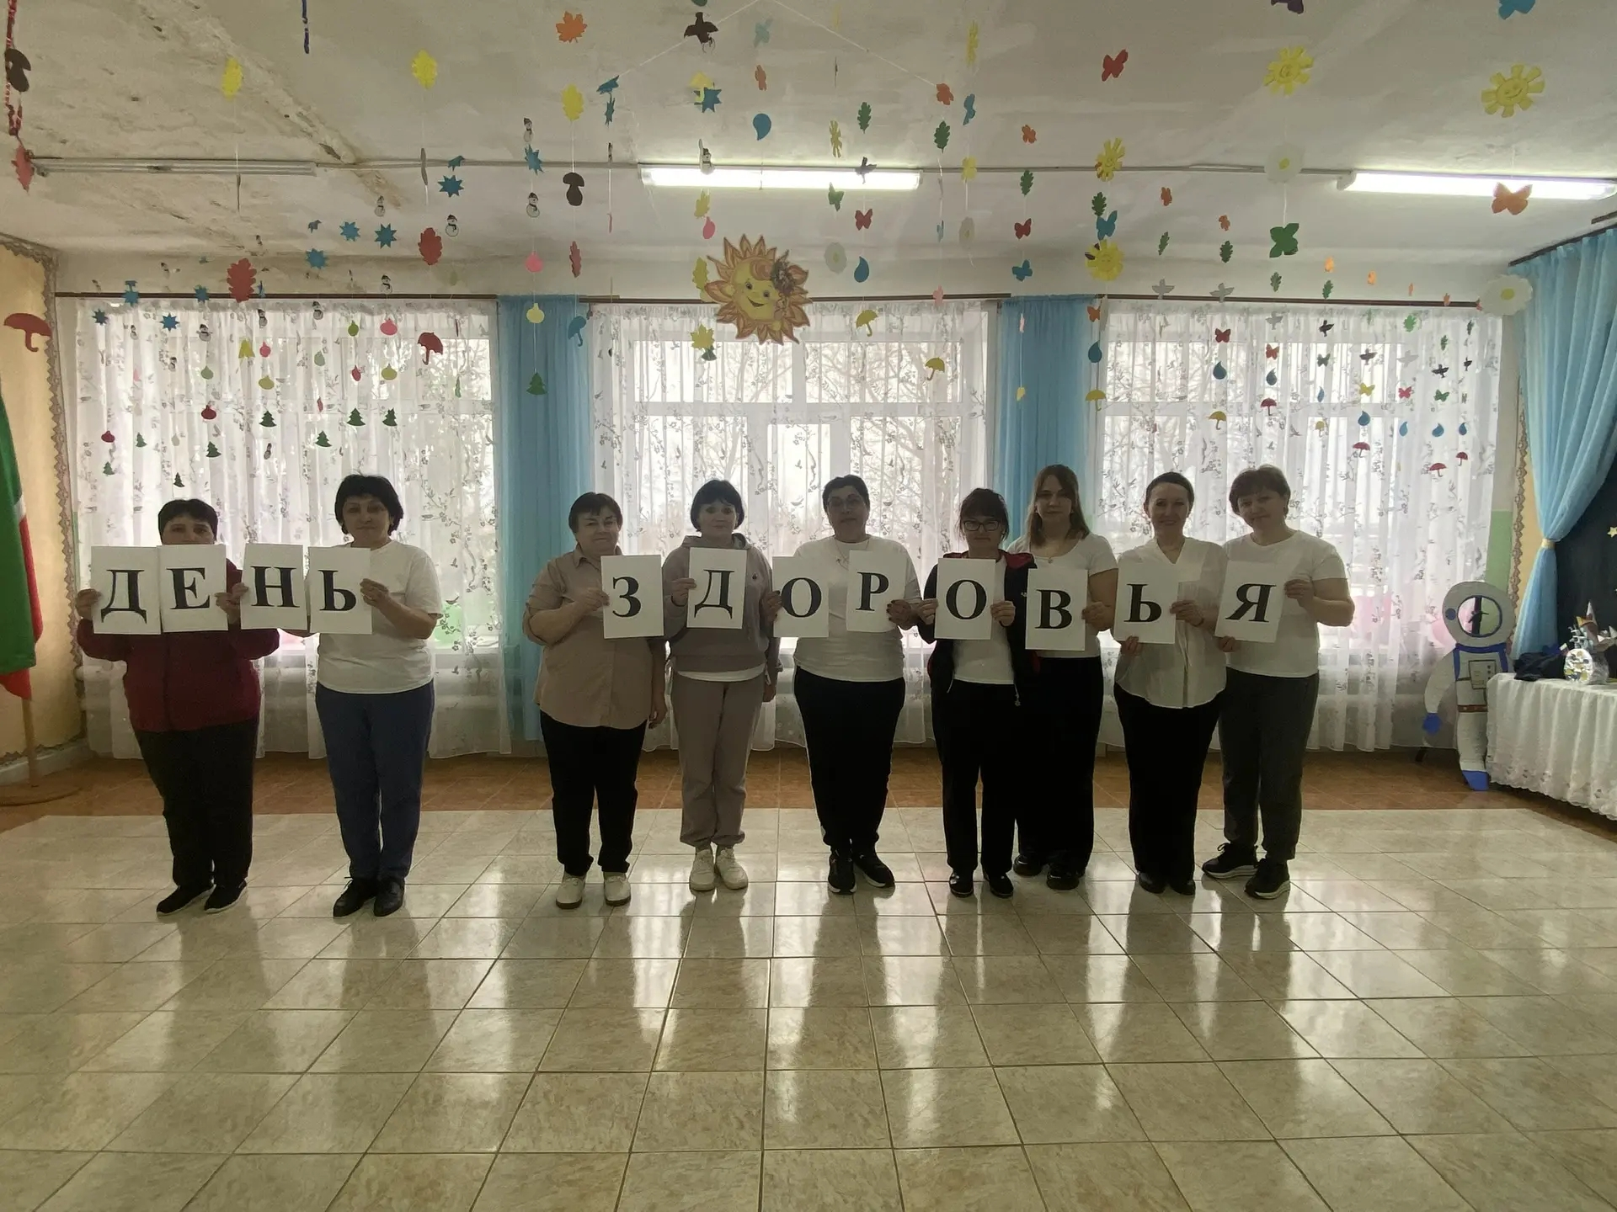
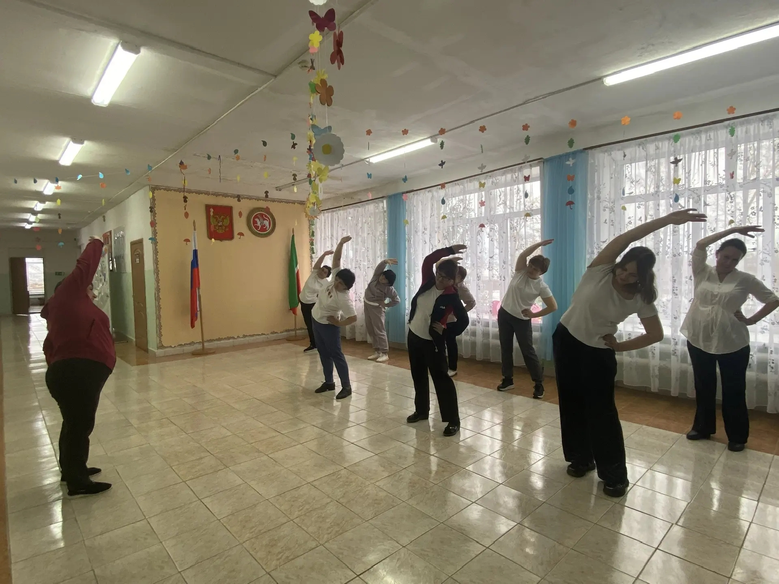
Наши традиции-
День здоровья

Slide 10
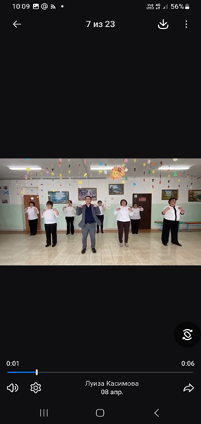
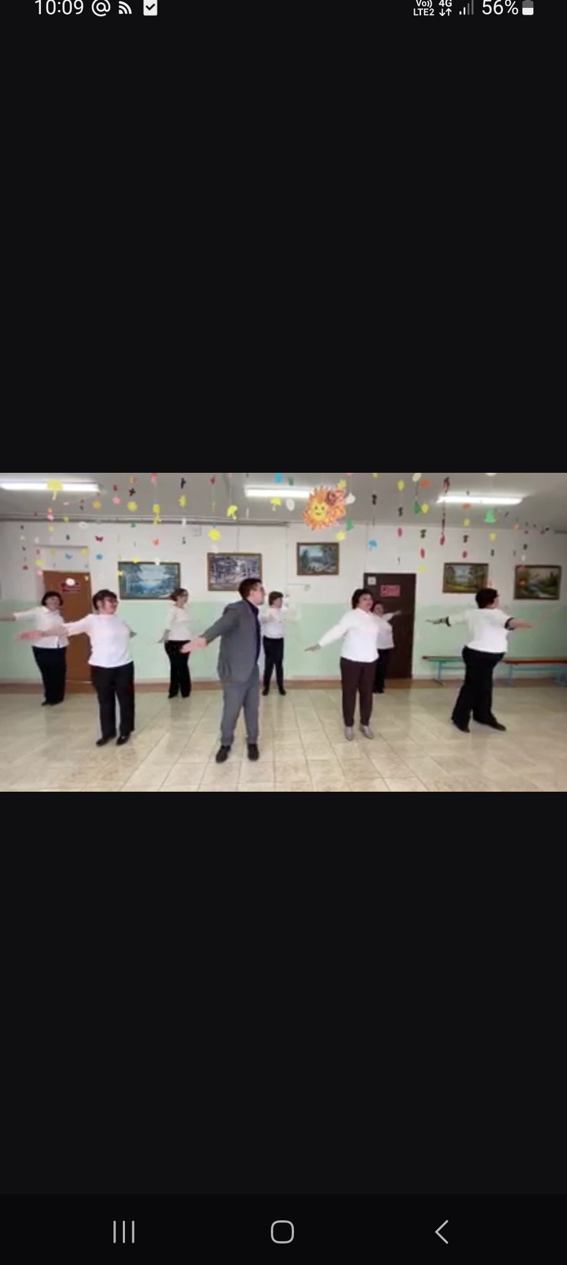
Участие в общепрофсоюзной акции ПРОгимнастика
«Подзарядка для всех!»

